Slide 1
DST-RGTP (Deep Spatio-Temporal Residual Networks for Connected Urban Vehicular Traffic Prediction)
Dec,2020
VTC
2020 IEEE 92nd Vehicular Technology Conference
汇报人：张天璞

Slide 2
简介
数据集
Beijing
难点分析
1、复杂的交通环境
细粒度的区域预测结构
2、提高预测准确率
基于深度学习的残差网络 DST-RGTP

Slide 3






Preliminaries
流量
网格区域
区域划分：M*N
车流量方向
预测目标

Slide 4
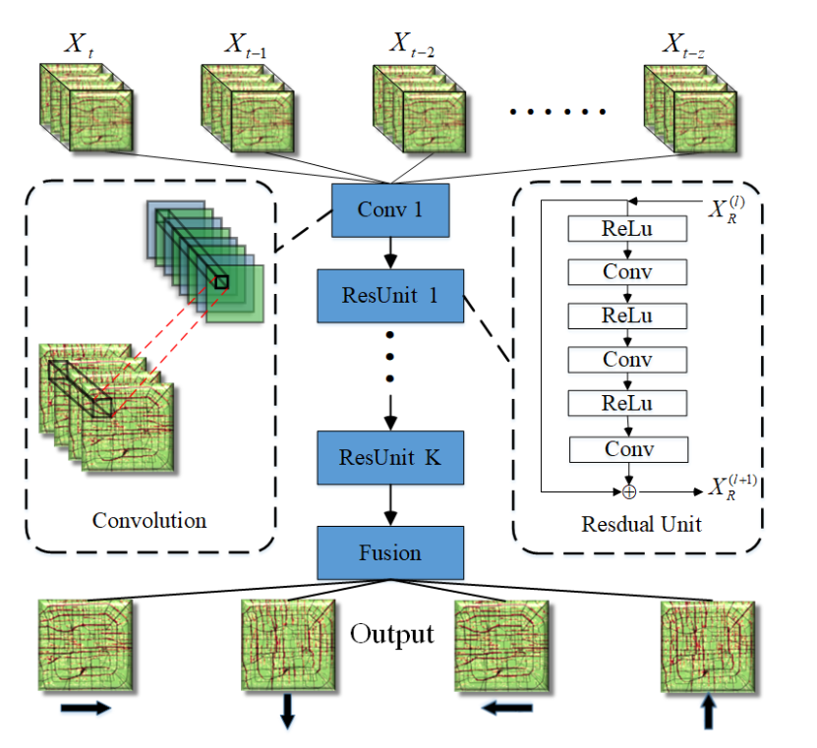
模型结构

Slide 5
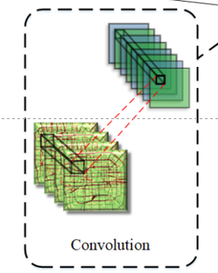

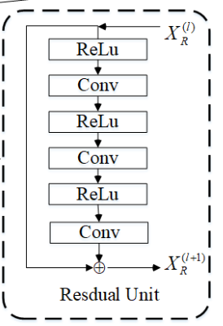

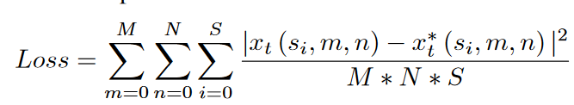
模型结构
Conv1
ResUnit
Loss

Slide 6
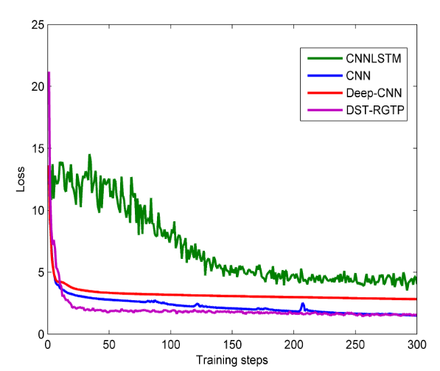
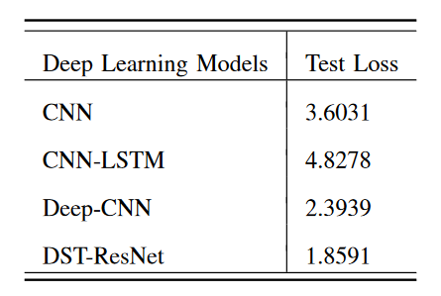
实验
收敛效果与速度对比

Slide 7
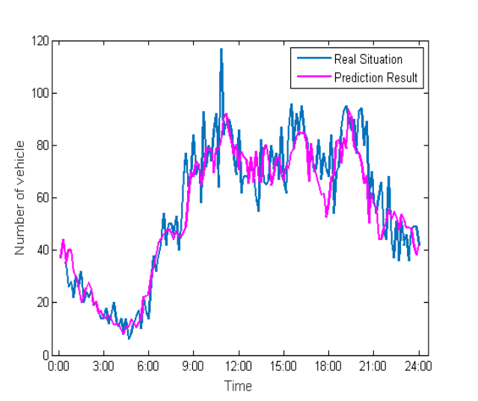
实验
流量预测对比

Slide 8
END
Thank you

